Slide 1

ZOOM

Slide 2
Sviluppo Web
Il Web rappresenta lo standard de facto dello sviluppo moderno
Nonostante questo continua ad essere necessario poter ancora sviluppare in modalità “desktop”

Slide 3
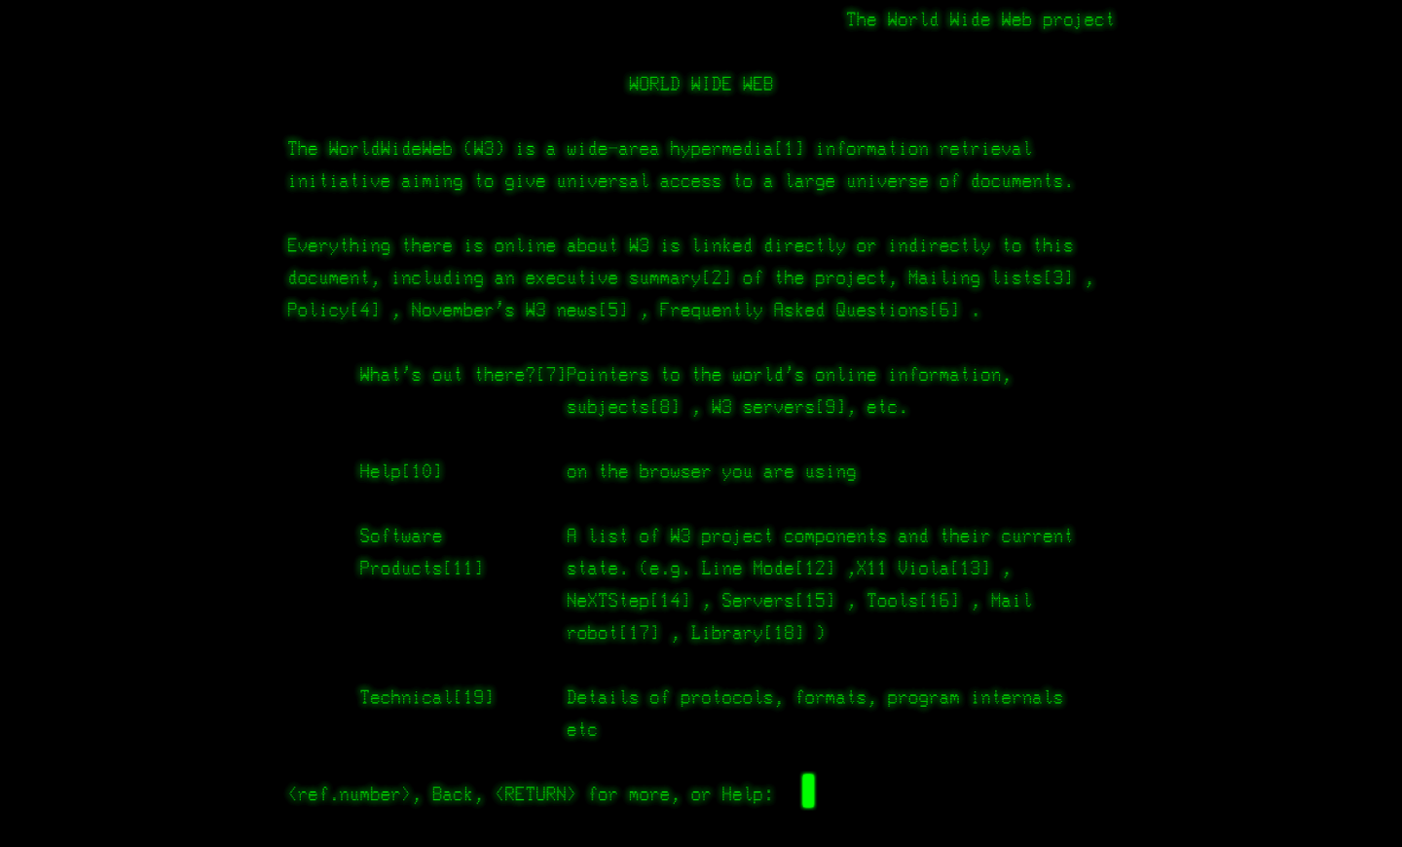
Il primo sito web
http://info.cern.ch/hypertext/WWW/TheProject.html

Slide 4
I primi browser
1993 Mosaic - https://it.wikipedia.org/wiki/Mosaic
1994 Netscape: GIF animate, formattazione dei testi e tabelle
1994 Fondazione del consorzio W3C
1995 Javascript - https://it.wikipedia.org/wiki/JavaScript
1996 CSS1 si affianca allo stile inline

Slide 5
Flash
2000 Flash 5 e ActionScript 1.0
2001 SVG - https://it.wikipedia.org/wiki/Scalable_Vector_Graphics
2003 WordPress - https://it.wikipedia.org/wiki/WordPress
2004 CSS Sprite
2006 Sass CSS pre-processor
2007 CSS Grid layout
2009 CSS Flex box - https://en.wikipedia.org/wiki/CSS_Flexible_Box_Layout

Slide 6
Responsive
2010 Responsive design - https://it.wikipedia.org/wiki/Design_responsivo
2011 Metro/Flat design
2012 Media query
2014 WebGL per 3D
2015 Esplosione di HTML e abbandono di Flash

Slide 7
Minimalismo - Interazione
2016 Minimal Design, basic element, mobile first e thumb friendly
2018 Asymmetrical layout / Broken grid
2019
  Background video
  Non-traditional page-flow / Parallax scrolling
  Interactive content: i siti non sono più statiche rappresentazioni, ma elementi interattivi https://durimel.io/works/logos
  Minimalismo: “Less is more”
https://redstapler.co/web-design-trends-2019/
https://redstapler.co/evolution-webdev-webdesign-1990-2019/

Slide 8



Minimalismo
Gualtiero Marchesi
Il segreto di un buon piatto sta nel togliere non nell’aggiungere
Coco Chanel
Spesso togliere è meglio che aggiungere
Antoine de Saint-Exupéry
La perfezione si raggiunge, non quando non c’è più niente da
aggiungere, ma quando non vi è più niente da togliere

Slide 9





Minimalismo

Slide 10
La storia del logo Nike
Quanto è costato il logo NIKE? 35 dollari
Phil Knight, il cofondatore di Nike insegnava contabilità alla Portland State University, sentì Carolyn Davidson dire che non poteva permettersi forniture per la pittura a olio e le chiese di lavorare per quella che allora era la Blue Ribbon Sports, Inc.
Davidson creava tabelle e grafici per i suoi incontri con i dirigenti delle calzature giapponesi per poi passare a disegnare poster, pubblicità e volantini per l'azienda.
Nel 1971, Knight e il suo co-fondatore avevano bisogno di un logo per una nuova linea di scarpe da corsa. Hanno chiesto a Davidson di disegnare una striscia (termine industriale per il logo di una scarpa) che "avesse qualcosa a che fare con il movimento".

Slide 11
La storia del logo Nike
Davidson ha lavorato alle sue idee disegnando su un pezzo di tessuto con sopra il disegno di una scarpa. Ha prodotto cinque diversi modelli, uno dei quali era lo Swoosh che ricorda un'ala e allude a Nike, la dea greca della vittoria.
Avendo bisogno di scegliere un logo per rispettare le scadenze di produzione incombenti, Knight ha optato per lo Swoosh dopo aver rifiutato altri quattro design di Davidson.
A quel tempo, ha dichiarato del logo: "Non lo amo, ma crescerà su di me".
Per i suoi servizi, la società le ha pagato $ 35, che, se adeguati all'inflazione per il 2018, sarebbero l'equivalente in valore di circa $ 217.
Davidson ha continuato a lavorare per Blue Ribbon Sports fino a quando le esigenze di progettazione dell'azienda in crescita hanno superato la capacità di una persona. Nel 1976, l'azienda ha assunto la sua prima agenzia pubblicitaria esterna, John Brown and Partners, e Davidson ha continuato a lavorare sulle esigenze di altri clienti.

Slide 12
La storia del logo Nike
Nel settembre 1983, quasi tre anni dopo la quotazione in borsa della società, Knight invitò Davidson a un ricevimento aziendale. Lì, le ha regalato swoosh di cioccolato, un anello di diamanti in oro e inciso con lo Swoosh e una busta piena di 500 azioni (stimate per un valore di $ 1.000.000 a partire dal 2015) di azioni Nike che sono state suddivise in 32.000 azioni a partire dal 2016. Del regalo, dice Davidson, "questo è stato qualcosa di piuttosto speciale da fare per Phil, perché inizialmente gli avevo fatturato e lui ha pagato quella fattura". Davidson divenne noto come "The Logo Lady". Nel 1995 Nike ha rimosso la parola "Nike" dal logo; lo Swoosh ora si distingue da solo come logo del marchio.
Davidson si è ritirata nel 2000 e ora si dedica agli hobby e al volontariato,
https://en.wikipedia.org/wiki/Carolyn_Davidson_(graphic_designer)

Slide 13
Sviluppo – pre 2000
Prima degli anni 2000 lo sviluppo era generalmente desktop/locale o client/server
Desktop/Locale
Applicazione e dati risiedevano su una singola macchina

Slide 14
Sviluppo – pre 2000
Client/Server
Dati e applicazione erano divisi fra client e server in modalità differenti
      Applicazione locale e dati su server con gestione locale
      Applicazione locale e dati su server con gestione centralizzata
      Applicazione e dati su server con utilizzo di thin client
https://it.wikipedia.org/wiki/Thin_client

Slide 15
Sviluppo – post 2000
A partire dagli anni 90, soprattutto dopo gli anni 2000, lo sviluppo si è fortemente spostato verso le soluzioni web come evoluzione dell’approccio client/server

Slide 16
Sviluppo – post 2000 - pro
Vantaggi delle applicazioni web
  Centralità
  Scalabilità
  Diffusione su qualsiasi tipo di device
  Responsive
  Resilienza
  Utilizzo dentro sandbox

Slide 17
Sviluppo – post 2000 - contro
Svantaggi
  Impossibilità di accesso a dati locali
  Difficoltà nell’uso di apparati legacy locali
  L’applicazione viene scaricata in continuazione perché non risiede sul client
  Troubleshooting difficoltoso

Slide 18
Frontend - 2000
Agli inizi degli anni 2000 il web diventa la prima piattaforma di sviluppo.
Gli strumenti necessari per realizzare un’applicazione erano
  HTML
  CSS
  Javascript

Slide 19
Backend - 2000
Il backend delle applicazioni si riduceva ad un numero abbastanza limitato di prodotti
    Lotus Notes
    Tomcat/Jboss (mondo java)
    CGI Application (scritte in C/Perl/etc)

Slide 20
Frontend - 2006
jQuery: Libreria che permette agli sviluppatori di semplificare molte operazioni Javascript
L’obiettivo era quello di scrivere meno righe di codice ed avere una miglior portabilità cross browser su aspetti come
    chiamate AJAX
    manipolazione del DOM

Slide 21
Frontend - 2006
AJAX, acronimo di Asynchronous JavaScript and XML, è una tecnica di sviluppo software per la realizzazione di applicazioni web interattive (Rich Internet Application)
Si basa su uno scambio di dati in background fra web browser e server, consentendo così l'aggiornamento dinamico di una pagina web senza esplicito ricaricamento da parte dell'utente.
https://it.wikipedia.org/wiki/AJAX

Slide 22
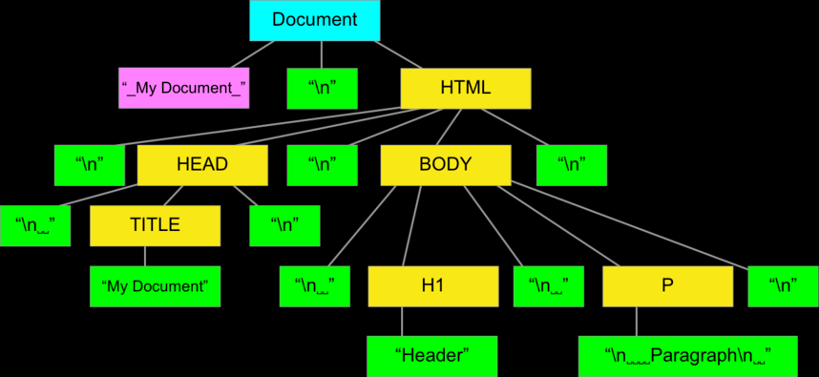
Frontend - 2006
Document Object Model (abbreviato come DOM), è un modello ad oggetti del documento.
È una forma di rappresentazione dei documenti strutturati diventata lo standard ufficiale del W3C in maniera da essere neutrali sia per la lingua che per la piattaforma
https://it.wikipedia.org/wiki/Document_Object_Model

Slide 23
Frontend - 2007
CSS frameworks – Permettono di standardizzare l’utilizzo dei CSS, focalizzandosi sul design e sulla UI
    Bootstrap
    Foundation
https://dev.to/theme_selection/best-css-frameworks-in-2020-1jjh

Slide 24
Frontend - 2010
AngularJS – Un Framework che semplifica lo sviluppo delle applicazioni web dinamiche con il data binding bidirezionale per scrivere meno codice.

Slide 25
Frontend – 2013 - 2016
React – Libreria Consente la creazione di applicazioni Web di grandi dimensioni, scalabili e veloci. Richiede l'installazione di librerie aggiuntive.
Vue - Aiuta a costruire interfacce utente e SPA (Single Page App)
Svelte - Strumento leggero per la costruzione di PWA (Progressive Web App)

Slide 26
Frontend – SPA e PWA
SPA, acronimo di Single Page Application, è un'applicazione a pagina singola: Il browser non invia una richiesta per caricare l'intera nuova pagina quando l'utente fa clic su un collegamento, ma utilizza JavaScript (chiamate Ajax)
Strumenti per realizzare SPA sono Angular o React

Slide 27
Frontend – SPA e PWA
Una PWA è quasi sempre una SPA
PWA, acronimo si Progressive Web Application, è un'applicazione web progressiva.
PWA è un termine coniato da Google ed è più una mentalità che una tecnica.
La caratteristica più comunemente indicata, tuttavia, è l'utilizzo di service worker che rende possibile l'applicazione offline.

Slide 28
Frontend – SPA e PWA
Una PWA è:
    Progressive - Funzionano per ogni utente a prescindere dal browser
    Responsive - Si adattano alle varie dimensioni dello schermo
    Indipendenti dalla connessione - I Service worker consentono di far funzionare l'applicazione offline
    App-like - Si comportano con l'utente come se fossero delle app native
    Aggiornate - Le informazioni sono sempre aggiornate grazie ai service worker.
    Sicure - Vengono esposte su protocollo HTTPS
    Discoverable - Vengono identificate come “applicazioni”
    Riattivabili - Rendono facile la riattivazione grazie alle notifiche push.
    Installabili - Consentono all'utente di "salvare" le app
    Linkabili - Facilmente condivisibili tramite l'URL

Slide 29
Frontend – SPA e PWA
Per maggiori informazioni
https://it.wikipedia.org/wiki/Progressive_Web_App
https://web.dev/progressive-web-apps/
La corretta combinazione dei principi di PWA e SPA può portare a un'esperienza utente notevolmente migliorata, specialmente sui telefoni cellulari con connessioni Internet inaffidabili.

Slide 30

Web Builder

Slide 31
Web Builder - CMS
CMS
Un CMS, acronimo di Content Management System, è uno strumento software, installato su un server web, il cui compito è facilitare la gestione dei contenuti di siti web, svincolando il webmaster da conoscenze tecniche specifiche di programmazione Web.
https://it.wikipedia.org/wiki/Content_management_system

